Slide 1

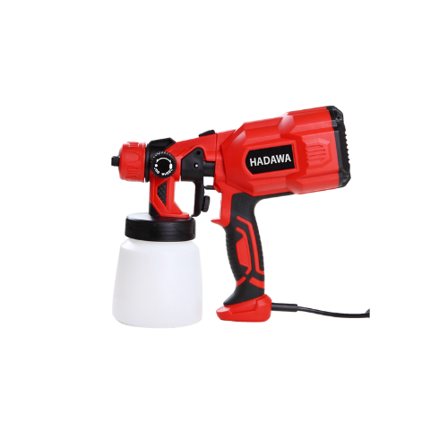
MÁY PHUN SƠN
BÀI GIẢNG HUẤN LUYỆN AN TOÀN LAO ĐỘNG
BẢN QUYỀN THUỘC AN TOÀN NAM VIỆT

Slide 2
Một số vụ tai nạn lao động khi vận hành máy phun sơn
Các tai nạn lao động trong quá trình vận hành máy phun sơn cầm tay là một vấn đề nghiêm trọng đối với ngành công nghiệp sơn phun:
  Ngộ độc hít phải hơi sơn
  Vấn đề về hô hấp
  Nguy cơ cháy nổ
  Vấn đề về da
  Các tai nạn về đôi mắt

Slide 3
Tóm tắt bài học
1. Giới thiệu
2. Thành Phần Và Chức Năng Của máy phun sơn
3. Kiểm tra và bảo trì an toàn trước khi vận hành máy phun sơn
4. Quy trình vận hành an toàn máy phun sơn
5. Đánh giá rủi ro và quản lý mối nguy khi vận hành máy phun sơn
6. Các yếu tố ảnh hưởng đến an toàn lao động khi vận hành máy phun sơn
7. Đào tạo an toàn lao động về kỹ năng vận hành máy phun sơn
8. Ý nghĩa của an toàn lao động trong việc vận hành máy phun sơn

Slide 4
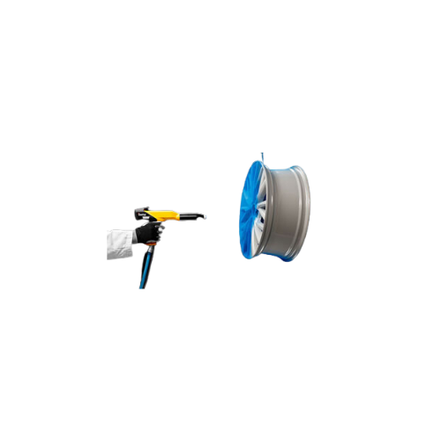
Giới thiệu
A. Tổng quan về tầm quan trọng của an toàn lao động khi vận hành máy phun sơn
An toàn lao động là một yếu tố cực kỳ quan trọng trong việc vận hành máy phun sơn cầm tay.
Khi sử dụng máy phun sơn này, người lao động tiếp xúc trực tiếp với các chất hóa học trong sơn và hơi sơn bị phun ra, gây nguy hiểm đến sức khỏe nếu không tuân thủ các biện pháp an toàn.

Slide 5
Giới thiệu
B. Các giao thức và quy định an toàn quan trọng khi vận hành máy phun sơn
Khi vận hành máy phun sơn cầm tay, việc tuân thủ các giao thức và quy định an toàn là vô cùng quan trọng để đảm bảo sự an toàn và tránh các tai nạn lao động.
Đầu tiên, người sử dụng máy phun sơn cần được đào tạo về việc sử dụng máy và các thiết bị bảo hộ cá nhân (PPE) liên quan. Việc này giúp người lao động hiểu được các nguy cơ tiềm ẩn và biện pháp phòng ngừa.

Slide 6
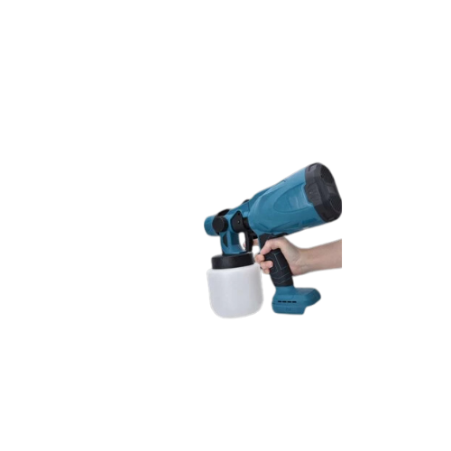
Thành Phần Và Chức Năng Của máy phun sơn
A. Các thành phần khác nhau của máy phun sơn:
Súng phun sơn là thành phần chính của máy, nơi sơn được phun ra. Nó bao gồm vòi phun và cơ chế kích hoạt để điều chỉnh lưu lượng sơn và hình dạng của dòng sơn.
Bình chứa sơn là nơi chứa sơn hoặc chất lỏng sẽ được phun ra. Thành phần này thường được thiết kế để có thể nạp lại sơn một cách dễ dàng và có thể tháo rời để vệ sinh.

Slide 7
Thành Phần Và Chức Năng Của máy phun sơn
B. Cấu trúc và nguyên lý hoạt động của máy phun sơn:
Bình chứa sơn là nơi chứa sơn hoặc hỗn hợp sơn trước khi được phun ra. Bình này thường có dung tích nhỏ, dễ dàng tháo rời và nạp lại sơn.
Motor là bộ phận tạo ra sức mạnh cần thiết để đẩy sơn từ bình chứa qua súng phun. Motor có thể là loại điện hoặc khí nén, tùy thuộc vào loại máy phun sơn.
Hệ thống điều khiển là bộ điều chỉnh hoạt động của máy, bao gồm các nút bấm, công tắc hoặc bộ điều khiển điện tử để điều chỉnh áp suất, lưu lượng và các thiết lập khác của sơn được phun ra.

Slide 8
Thành Phần Và Chức Năng Của máy phun sơn
C. Ứng dụng trong ngành ngành sản xuất của máy phun sơn:
Máy phun sơn cầm tay có rất nhiều ứng dụng trong ngành sản xuất. Đầu tiên, nó được sử dụng rộng rãi trong ngành công nghiệp ô tô để sơn các bề mặt của xe hơi.
Việc sử dụng máy phun sơn giúp tăng tốc độ và độ chính xác trong quá trình sơn, đồng thời đảm bảo mặt sơn được phủ đều và chất lượng cao.

Slide 9
Thành Phần Và Chức Năng Của máy phun sơn
D. Những rủi ro liên quan đến việc vận hành máy phun sơn:
Việc vận hành máy phun sơn cầm tay đi kèm với một số rủi ro và nguy hiểm tiềm ẩn mà người sử dụng cần phải quan tâm.
Một trong những rủi ro chính là tiếp xúc trực tiếp với các chất hóa học trong sơn. Những chất này có thể gây kích ứng da, đường hô hấp và thậm chí là các vấn đề về sức khỏe nghiêm trọng hơn nếu hít phải hơi sơn.

Slide 10
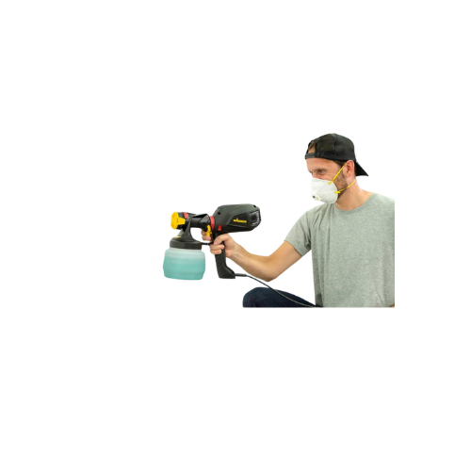
Kiểm tra và bảo trì an toàn trước khi vận hành máy phun sơn
A. Kiểm tra an toàn trước khi vận hành máy phun sơn
Đầu tiên, hãy kiểm tra trạng thái tổng quát của máy. Đảm bảo rằng máy không bị hư hỏng, các bộ phận còn nguyên và không có dấu hiệu rò rỉ hay sứt mẻ nghiêm trọng.
Tiếp theo, hãy kiểm tra hệ thống điện và dây cáp. Chắc chắn rằng dây điện không bị gãy, cắt, hoặc có dấu hiệu bào mòn. Đảm bảo các kết nối điện được cắm chặt và không có sự cố về điện.

Slide 11
Kiểm tra và bảo trì an toàn trước khi vận hành máy phun sơn
B. Hướng dẫn bảo trì máy phun sơn định kỳ
Đầu tiên, hãy thường xuyên kiểm tra và làm sạch súng phun sơn và các bộ phận liên quan sau mỗi lần sử dụng. Loại bỏ các tắc nghẽn và sơn thừa để đảm bảo lưu lượng sơn đều và không bị gián đoạn.
Tiếp theo, định kỳ kiểm tra và thay đổi bộ lọc của máy. Bộ lọc sẽ giữ cho sơn sạch và ngăn chặn các tạp chất vào bên trong máy, làm giảm nguy cơ hư hỏng và tăng tuổi thọ của máy.

Slide 12
Quy trình vận hành an toàn máy phun sơn
A. Hướng dẫn từng bước về quy trình vận hành máy phun sơn an toàn:
Đầu tiên, hãy đọc kỹ và hiểu hướng dẫn sử dụng của nhà sản xuất. Cần chắc chắn bạn biết cách khởi động, dừng máy và điều chỉnh áp suất một cách chính xác.
Tiếp theo, trước khi bắt đầu vận hành, hãy kiểm tra kỹ các điều kiện an toàn xung quanh. Đảm bảo không có nguồn lửa, điện áp cao hoặc vật liệu dễ cháy gần khu vực làm việc.

Slide 13
Quy trình vận hành an toàn máy phun sơn
B. Các biện pháp xử lý khẩn cấp và cơ chế ứng phó sự cố khi vận hành máy phun sơn:
Đầu tiên, nếu bạn gặp phải sự cố như rò rỉ sơn hoặc áp suất không ổn định, ngay lập tức tắt máy và ngắt nguồn điện. Đây là biện pháp khẩn cấp đầu tiên để ngăn ngừa nguy hiểm.
Tiếp theo, đảm bảo rằng bạn đang đeo đầy đủ thiết bị bảo hộ cá nhân (PPE). Nếu bạn bị dính sơn vào da hoặc mắt, ngay lập tức rửa sạch với nước sạch và tìm sự chăm sóc y tế.

Slide 14
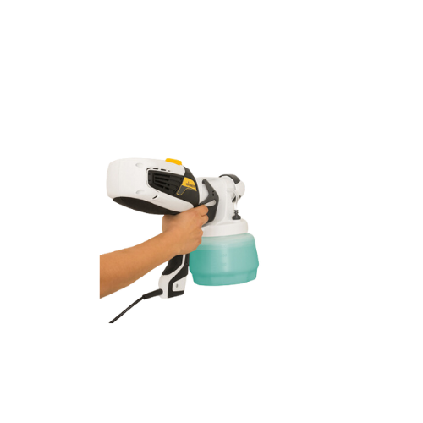
Đánh giá rủi ro và quản lý mối nguy khi vận hành máy phun sơn
A. Nhận diện các rủi ro, mối nguy hiểm tiềm ẩn trong vận hành máy phun sơn:
Trong quá trình vận hành máy phun sơn cầm tay, có nhiều rủi ro và nguy hiểm tiềm ẩn mà người sử dụng cần nhận diện và đề phòng. Đầu tiên là nguy cơ tiếp xúc với các chất hóa học trong sơn.
Những chất này có thể gây kích ứng da, mắt và đường hô hấp. Việc hít phải hơi sơn cũng có thể gây ra các vấn đề sức khỏe nghiêm trọng.

Slide 15
Đánh giá rủi ro và quản lý mối nguy khi vận hành máy phun sơn
B. Các chiến lược phòng ngừa mối nguy hiệu quả khi vận hành máy phun sơn:
1. Kiểm tra và bảo dưỡng định kỳ máy phun sơn để việc vận hành an toàn
  Đầu tiên, bạn nên thực hiện kiểm tra tổng quát của máy trước khi sử dụng. Hãy kiểm tra các bộ phận chính như súng phun, ống dẫn, bình chứa sơn và motor để đảm bảo chúng không bị hư hỏng, rỉ sét hoặc có dấu hiệu mòn.
  Tiếp theo, hãy kiểm tra hệ thống điện và điện tử của máy. Đảm bảo các dây cáp không bị đứt, chập điện và các linh kiện điện tử hoạt động bình thường.

Slide 16
Đánh giá rủi ro và quản lý mối nguy khi vận hành máy phun sơn
B. Các chiến lược phòng ngừa mối nguy hiệu quả khi vận hành máy phun sơn:
2. Tuân thủ các quy định an toàn lao động để việc vận hành an toàn máy phun sơn an toàn
  Đầu tiên, hãy đọc và hiểu các quy định an toàn của nhà sản xuất và cơ quan quản lý về việc sử dụng máy phun sơn. Đây là cách đơn giản nhất để nắm rõ các yêu cầu và hạn chế về an toàn.
  Tiếp theo, luôn đeo đầy đủ thiết bị bảo hộ cá nhân (PPE) khi vận hành máy phun sơn. Đây có thể bao gồm mặt nạ bảo hộ hô hấp, kính bảo hộ, găng tay, áo choàng và giày bảo hộ.

Slide 17
Đánh giá rủi ro và quản lý mối nguy khi vận hành máy phun sơn
B. Các chiến lược phòng ngừa mối nguy hiệu quả khi vận hành máy phun sơn:
3. Xác định và đánh dấu vùng an toàn khi vận hành máy phun sơn
  Đầu tiên, hãy xác định các vùng cần sơn và đảm bảo chỉ sơn trong các vùng này. Đánh dấu rõ ràng các vùng làm việc để tránh sơn bắn ra ngoài không gian quy định.
  Tiếp theo, đặt các biển báo cảnh báo và hướng dẫn xung quanh khu vực vận hành máy phun sơn. Các biển báo này có thể bao gồm các biển cấm vào, biển báo về nguy hiểm hoặc hướng dẫn cách vận hành an toàn.

Slide 18
Đánh giá rủi ro và quản lý mối nguy khi vận hành máy phun sơn
B. Các chiến lược phòng ngừa mối nguy hiệu quả khi vận hành máy phun sơn:
4. Sử dụng thiết bị bảo hộ cá nhân khi vận hành máy phun sơn
  Đầu tiên, hãy đeo mặt nạ bảo hộ hô hấp để ngăn ngừa hít phải hơi sơn và các hơi hóa chất gây hại. Mặt nạ nên được lựa chọn và đeo đúng cách theo hướng dẫn của nhà sản xuất.
  Tiếp theo, đeo kính bảo hộ để bảo vệ mắt khỏi các tia sơn bắn ra và các tác nhân gây kích ứng. Kính bảo hộ nên có thiết kế chắc chắn và phù hợp để tránh các vật thể xâm nhập vào mắt.

Slide 19
Đánh giá rủi ro và quản lý mối nguy khi vận hành máy phun sơn
B. Các chiến lược phòng ngừa mối nguy hiệu quả khi vận hành máy phun sơn:
5. Quy trình khẩn cấp và phản ứng trong trường hợp sự cố khi vận hành máy phun sơn
  Đọc kỹ hướng dẫn sử dụng: Đây là bước quan trọng nhất để đảm bảo bạn sử dụng máy đúng cách và an toàn. Hãy dành thời gian đọc kỹ hướng dẫn trước khi sử dụng máy và tuân thủ mọi biện pháp phòng ngừa an toàn được khuyến cáo.
  Mặc đồ bảo hộ lao động: Khi sử dụng máy phun sơn, bạn cần mặc đồ bảo hộ lao động phù hợp để bảo vệ bản thân khỏi sơn, dung môi và các nguy hiểm tiềm ẩn khác. Trang phục bảo hộ bao gồm găng tay, kính bảo hộ, mặt nạ và quần áo bảo hộ.

Slide 20
Đánh giá rủi ro và quản lý mối nguy khi vận hành máy phun sơn
B. Các chiến lược phòng ngừa mối nguy hiệu quả khi vận hành máy phun sơn:
6. Tham gia các khóa học an toàn lao động khi vận hành máy phun sơn
  Huấn luyện an toàn vệ sinh lao động không chỉ là yêu cầu pháp lý mà còn là cam kết đối với sự an toàn và sức khỏe của người lao động.
  Nó giúp nhân viên nhận biết và đối phó với các nguy cơ và tình huống nguy hiểm, từ đó giảm thiểu tai nạn, thương tích hoặc tử vong trong công việc hàng ngày.

Slide 21
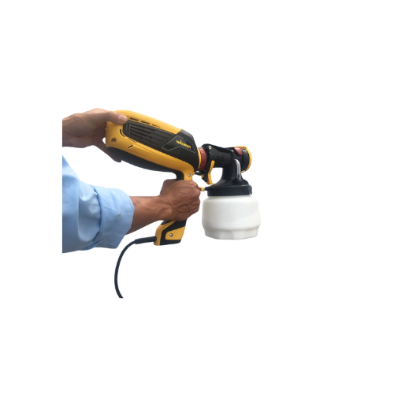
Các yếu tố ảnh hưởng đến an toàn lao động khi vận hành máy phun sơn
A. Điều kiện thời tiết ảnh hưởng như thế nào đến việc vận hành máy phun sơn
Thời tiết có tác động đáng kể đến việc vận hành máy phun sơn cầm tay. Điều kiện thời tiết ảnh hưởng đến các khía cạnh như độ ẩm và nhiệt độ không khí. Khi độ ẩm cao, sơn có thể khó khô nhanh hoặc gặp vấn đề về độ bám dính.
Ngoài ra, nhiệt độ cũng có thể ảnh hưởng đến sự phun sơn. Nếu quá nóng, sơn có thể khô quá nhanh và gây ra vết nứt hoặc bong tróc. Ngược lại, trong thời tiết quá lạnh, sơn có thể khô chậm và không đạt được độ bám dính tốt.

Slide 22
Các yếu tố ảnh hưởng đến an toàn lao động khi vận hành máy phun sơn
B. Môi trường làm việc ảnh hưởng như thế nào đến việc vận hành máy phun sơn
Môi trường làm việc có vai trò quan trọng đối với việc vận hành máy phun sơn cầm tay. Đặc điểm của môi trường như độ ẩm, nhiệt độ và sự lưu thông không khí có thể ảnh hưởng đáng kể đến quá trình phun sơn.
Đầu tiên, độ ẩm cao có thể làm cho sơn khô chậm hơn, dẫn đến khả năng hình thành màng sơn không đồng đều và không bám dính tốt. Ngoài ra, nhiệt độ cũng đóng vai trò quan trọng.

Slide 23
Các yếu tố ảnh hưởng đến an toàn lao động khi vận hành máy phun sơn
C. Tình trạng kỹ thuật của máy phun sơn ảnh hưởng như thế nào đến việc vận hành máy phun sơn
Tình trạng kỹ thuật của máy phun sơn (hand held spray machine) có ảnh hưởng đáng kể đến việc vận hành của nó. Khi máy phun sơn không được bảo dưỡng định kỳ hoặc gặp sự cố kỹ thuật, hiệu suất và chất lượng của quá trình phun sơn có thể bị ảnh hưởng nghiêm trọng.
Ví dụ, nếu súng phun bị tắc nghẽn hoặc bị hư hỏng, luồng sơn sẽ không đồng đều, dẫn đến các vết sơn không mong muốn trên bề mặt.

Slide 24
Các yếu tố ảnh hưởng đến an toàn lao động khi vận hành máy phun sơn
D. Kiến thức an toàn và kỹ năng của người lao động ảnh hưởng như thế nào đến việc vận hành máy phun sơn
Đầu tiên, kiến thức về an toàn là yếu tố then chốt để tránh tai nạn và bảo vệ sức khỏe của người vận hành. Người lao động cần hiểu về các nguy cơ tiềm ẩn như nổ, cháy nổ, hoặc hít phải hơi sơn độc hại.
Các biện pháp an toàn như đeo khẩu trang, mũ bảo hiểm, áo choàng và găng tay là rất cần thiết để bảo vệ bản thân khi làm việc gần chất sơn.

Slide 25
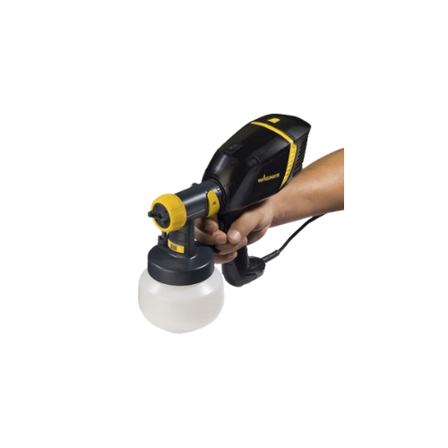
Đào tạo an toàn lao động về kỹ năng vận hành máy phun sơn an toàn
A. Tại sao người vận hành máy phun sơn cần phải được đào tạo an toàn lao động:
Việc đào tạo an toàn lao động cho người vận hành máy phun sơn cầm tay là cực kỳ quan trọng vì nhiều lý do. Đầu tiên, máy phun sơn là một thiết bị công nghiệp có nguy cơ cao nếu không sử dụng đúng cách.
Người vận hành cần được đào tạo về cách sử dụng máy an toàn, từ cách khởi động và tắt máy đến cách điều chỉnh áp suất và lưu lượng sơn. Điều này giúp giảm nguy cơ tai nạn và bảo vệ sức khỏe của người lao động.

Slide 26
Đào tạo an toàn lao động về kỹ năng vận hành máy phun sơn an toàn
B. Huấn luyện an toàn lao động vận hành máy phun sơn ở đâu?
An Toàn Nam Việt là trung tâm chuyên huấn luyện an toàn lao động uy tín và chất lượng ở Việt Nam hiện nay. Với các buổi huấn luyện an toàn lao động được diễn ra liên tục tại các xưởng sản xuất, nhà máy hoặc công trường xây dựng trên khắp cả nước (63 tỉnh thành tại Việt Nam).
Đảm bảo cho việc huấn luyện được hiệu quả, An Toàn Nam Việt chuẩn bị cẩn thận, tỉ mỉ từng tí một dù là nhỏ nhất. Từ việc chuẩn bị công cụ, dụng cụ, thiết bị giảng dạy đến giáo trình, tài liệu, âm thanh, ánh sáng.

Slide 27

Ý nghĩa của an toàn lao động trong việc vận hành máy phun sơn
A. Tầm quan trọng của việc duy trì an toàn lao động trong vận hành máy phun sơn
Việc duy trì an toàn lao động trong vận hành máy phun sơn cầm tay là vô cùng quan trọng vì nó ảnh hưởng đến sức khỏe và an toàn của người lao động, cũng như chất lượng và hiệu suất của công việc. Đầu tiên, an toàn lao động giúp bảo vệ người vận hành khỏi các nguy hiểm tiềm ẩn trong quá trình sử dụng máy phun sơn.
Việc sử dụng các thiết bị bảo hộ cá nhân như khẩu trang, mũ bảo hiểm, áo choàng và găng tay là rất quan trọng để ngăn ngừa sự tiếp xúc trực tiếp với các chất hóa học độc hại có trong sơn.

Slide 28
Ý nghĩa của an toàn lao động trong việc vận hành máy phun sơn
B. Biện pháp an toàn quan trọng cần nắm được trước khi vận hành máy phun sơn
Trước khi vận hành máy phun sơn cầm tay, có một số biện pháp an toàn quan trọng mà người vận hành cần nắm được để đảm bảo an toàn và hiệu quả trong quá trình làm việc. Đầu tiên, việc sử dụng các thiết bị bảo hộ cá nhân là rất quan trọng.
Người vận hành cần đeo khẩu trang để bảo vệ đường hô hấp khỏi các hơi sơn độc hại. Ngoài ra, mũ bảo hiểm và kính bảo hộ cũng cần được sử dụng để đảm bảo an toàn cho đầu và mắt.

Slide 29
Cảm ơn các bạn đã theo dõi
Mọi thắc mắc về bài giảng xin liên hệ với chúng tôi theo thông tin bên dưới:
CÔNG TY TNHH HUẤN LUYỆN AN TOÀN VÀ QUAN TRẮC MÔI TRƯỜNG NAM VIỆT (AN TOÀN NAM VIỆT)
Địa chỉ: Lầu 2, số 655 Đường Điện Biên Phủ, Phường 25, Quận Bình Thạnh, Thành phố Hồ Chí Minh, Việt Nam
Hotline 0908.111.791
Website https://antoannamviet.com/
Email: Lienhe@antoannamviet.com

